Slide 1
机器学习
第3节
涉及知识点：
个性化推荐简介、k近邻算法、基于近邻算法的协同过滤、矩阵分解的协同过滤算法、因子分解机
k近邻算法与双线性模型
张伟楠 – 上海交通大学

Slide 2
个性化推荐简介
张伟楠 – 上海交通大学

Slide 3

推荐系统
个性化推荐是一种广义的信息检索
没有用户查询
用户的信息需求是隐含的

Slide 4

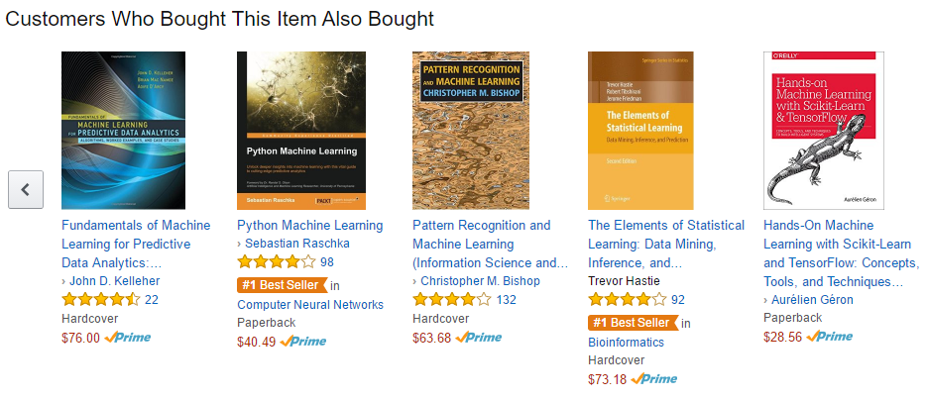
书籍推荐

Slide 5
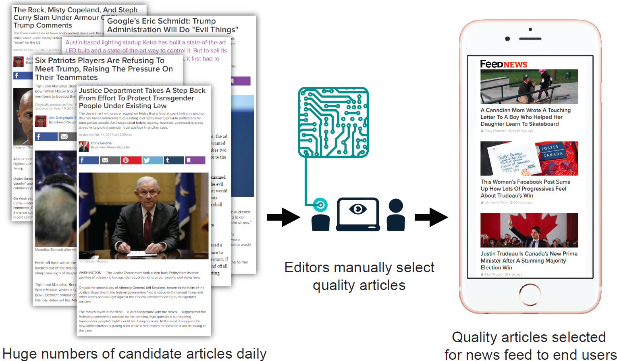
新闻流推荐
推荐系统
编辑人工筛选优质文章
选择优质文章向终端用户提供新闻流
选择用于向最终用户提供新闻的优质文章
每天有大量的候选文章

Slide 6
个性化方法
根据用户以前喜欢的电影，如何推荐更多用户想要的电影？
方法1：推荐与用户喜欢的电影有共同的演员/导演/流派的电影
方法2：推荐与用户有类似兴趣的用户喜欢的电影

Slide 7
信息过滤
信息过滤处理用户可能感兴趣或有用的信息的传递
推荐系统：以建议的形式进行信息过滤
两种信息过滤方法
基于内容的过滤
推荐与用户喜欢的电影共享演员/导演/流派的电影
协同过滤（Collaborative filtering）
推荐与用户有类似兴趣的用户喜欢的电影

Slide 8
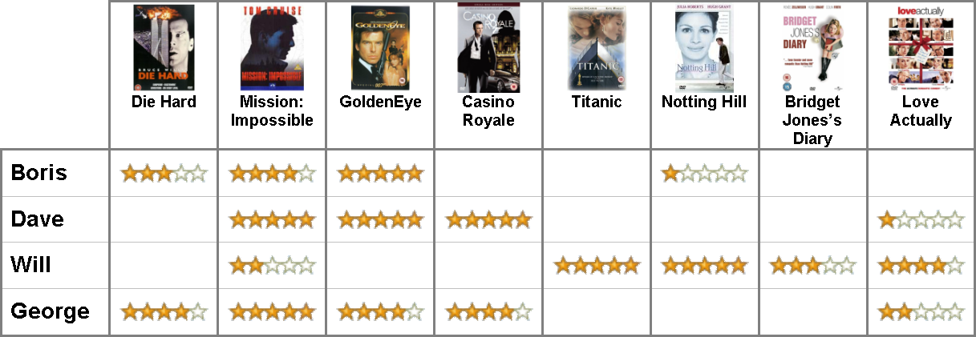
一个（小的）评分矩阵

Slide 9
用户

Slide 10
物品

Slide 11
用户-物品评分

Slide 12
用户画像

Slide 13
物品画像

Slide 14

一个空的评分条目
如果我看过Love Actually，我应该怎么给它打分？
在显式评分数据上的推荐
预测空评分

Slide 15
基于近邻算法的协同过滤
张伟楠 – 上海交通大学

Slide 16
一个空的评分条目
在显式数据上的推荐
预测空评分
如果我看过Love Actually，我应该怎么给它打分？
(slide credit: Jun Wang)

Slide 17
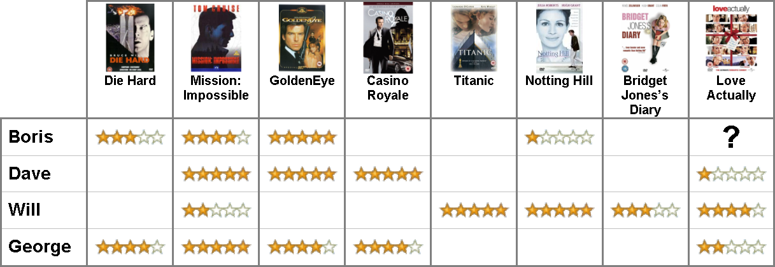
一个空的评分条目
你觉得它的评分会是多少？

Slide 18
基于用户的KNN解决方法
寻找Boris的类似用户（邻居）
Dave和George

Slide 19
评分预测
平均Dave和George在Love Actually上的评分
预测 = (1+2)/2 = 1.5

Slide 20
用于推荐的协同过滤
基于用户的基本KNN算法
为每个目标用户提供推荐
寻找类似用户
基于类似用户推荐新物品

Slide 21
用户的相似度
一个用户
评分
$$I_{1}$$
$$I_{2}$$
$$I_{N}$$
物品
每个用户的画像可以根据其选择的物品评级直接构建为向量

Slide 22
用户的相似度
黄色用户
相关
6
7
5
8
10
4
9
1
3
2
蓝色用户
黑色用户
2
3
不相关
4
1
2
3
4
5
6
7
8
9
10
10
9
7
5
6
1
8
蓝色用户

Slide 23
用户的相似度
黄色用户
相关
6
7
5
8
10
4
9
1
3
2
蓝色用户
紫色
用户
6
7
1
2
3
4
5
6
7
8
9
10
8
10
5
4
9
相关
不同的偏移量
1
3
2
蓝色用户

Slide 24
相似度量（用户）
两个用户$a$和$b$之间的相似度量
余弦（角）相似度
皮尔森相关性
$$s_{u}^{cos}(u_{a},u_{b})=\frac{u_{a}^{⊤}u_{b}}{∥u_{a}∥∥u_{b}∥}=\frac{\sum_{m}{x_{a,m}x_{b,m}}}{\sqrt{\sum_{m}{x_{a,m}^{2}}\sum_{m}{x_{b,m}^{2}}}}$$
$$s_{u}^{corr}(u_{a},u_{b})=\frac{\sum_{m}{\left(x_{a,m}−{\overline{x}}_{a})(x_{b,m}−{\overline{x}}_{b}\right)}}{\sqrt{\sum_{m}{{\left(x_{a,m}−{\overline{x}}_{a}\right)}^{2}\sum_{m}{{\left(x_{b,m}−{\overline{x}}_{b}\right)}^{2}}}}}$$

Slide 25
基于用户的KNN评分预测
预测从目标用户$t$与物品$m$之间的评分
根据和目标用户的相似度定义的权重
根据相似用户的评分进行预测（针对该用户的平均评分进行校正）
$${\hat{x}}_{t,m}={\overline{x}}_{t}+\frac{\sum_{\left.u_{a}∈N_{u}(u_{t}\right)}{\left.s_{u}(u_{t},u_{a})(x_{a,m}−{\overline{x}}_{a}\right)}}{\sum_{\left.u_{a}∈N_{u}(u_{t}\right)}{\left.s_{u}(u_{t},u_{a}\right)}}$$
对目标用户的平均评分的修正
标准化，使评分在0和R之间
$${\overline{x}}_{t}=\frac{1}{|I(u_{t})|}\sum_{\left.m∈I(u_{t}\right)}{x_{t,m}}$$

Slide 26
基于物品的KNN评分预测
基于物品相似度的推荐
查询物品
基于画像的相似物品
i₁
i₂
i₃
i₄
i₅
…
i_{M}
u₁
2
0
3
2
5
…
1
u₂
0
4
0
0
0
…
5
u₃
0
2
0
0
0
…
4
u₄
1
0
4
2
4
…
2
…
…
…
…
…
…
…
…
u_{K}
2
0
4
?
4
…
1
目标用户
预测评分：4

Slide 27
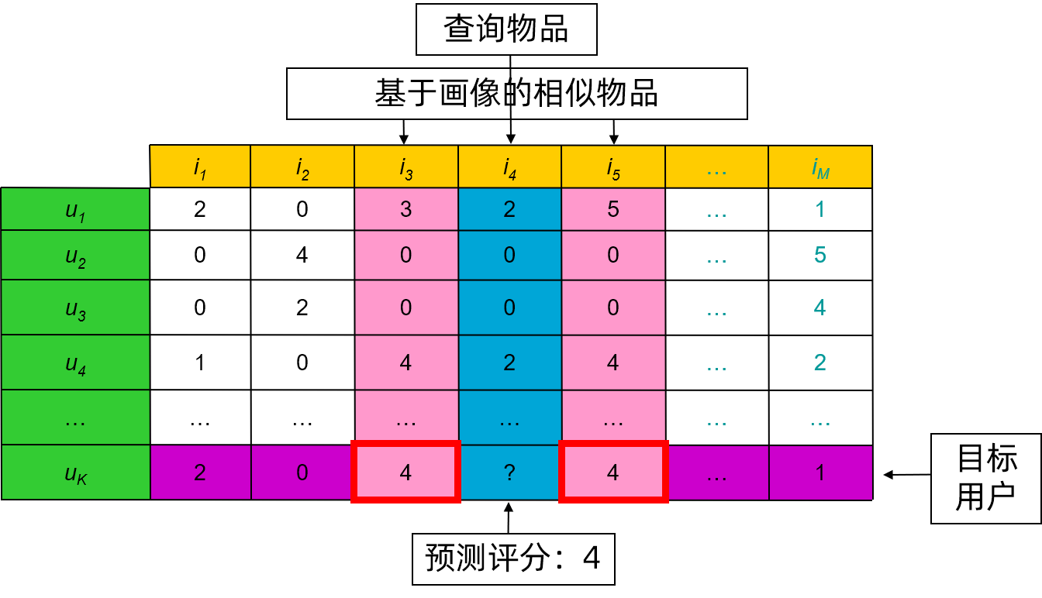
基于物品的KNN评分预测
对于目标用户t的每个未评分物品m
寻找类似物品{a}
基于类似物品的集合{a}预测物品m的评分

Slide 28
相似度衡量（物品）
两个物品$a$和$b$之间的相似度量
余弦（角）相似度
调整后的余弦相似度
皮尔森相关性
$$s_{i}^{cos}(i_{a},i_{b})=\frac{i_{a}^{⊤}i_{b}}{∥i_{a}∥∥i_{b}∥}=\frac{\sum_{u}{x_{u,a}x_{u,b}}}{\sqrt{\sum_{u}{x_{u,a}^{2}}\sum_{u}{x_{u,b}^{2}}}}$$
$$s_{i}^{adcos}(i_{a},i_{b})=\frac{\sum_{m}{\left(x_{u,a}−{\overline{x}}_{u})(x_{u,b}−{\overline{x}}_{u}\right)}}{\sqrt{\sum_{u}{{\left(x_{u,a}−{\overline{x}}_{u}\right)}^{2}\sum_{u}{{\left(x_{u,b}−{\overline{x}}_{u}\right)}^{2}}}}}$$
$$s_{i}^{corr}(i_{a},i_{b})=\frac{\sum_{u}{\left(x_{u,a}−{\overline{x}}_{a})(x_{u,b}−{\overline{x}}_{b}\right)}}{\sqrt{\sum_{u}{{\left(x_{u,a}−{\overline{x}}_{a}\right)}^{2}\sum_{u}{{\left(x_{u,b}−{\overline{x}}_{b}\right)}^{2}}}}}$$

Slide 29
基于物品的KNN评分预测
获取目标用户$t$评分过的$k$个最近邻物品
排序位置
$$\left.N_{i}(u_{t},i_{a})=\{i_{b}|r_{i}(i_{a},i_{b})<K^{∗},x_{t,b}≠0\right\}$$
选择$K^{∗}$，使$|N_{i}(u_{t},i_{a})|=k$
预测目标用户未评分的物品$a$的评分
$${\hat{x}}_{t,a}=\frac{\sum_{\left.i_{b}∈N_{i}(u_{t},i_{a}\right)}{s_{i}(i_{a},i_{b})x_{t,b}}}{\sum_{\left.i_{b}∈N_{i}(u_{t},i_{a}\right)}{\left.s_{i}(i_{a},i_{b}\right)}}$$
由于使用目标用户本身数据进行预测，因此无需修正用户的平均评分

Slide 30

实证研究
Movielens数据集来自
https://grouplens.org/datasets/movielens/
用户访问Movielens
评分和收到电影的推荐
数据集（ML-100k）
100k个从1到5的评分
943位用户，1682部电影（至少有一位用户评分）
稀疏程度
$$1−\frac{\#\text{non}\text{−}\text{zero} \text{entries}}{\text{total} \text{entries}}=1−\frac{{10}^{5}}{943×1682}=93.69\%$$

Slide 31
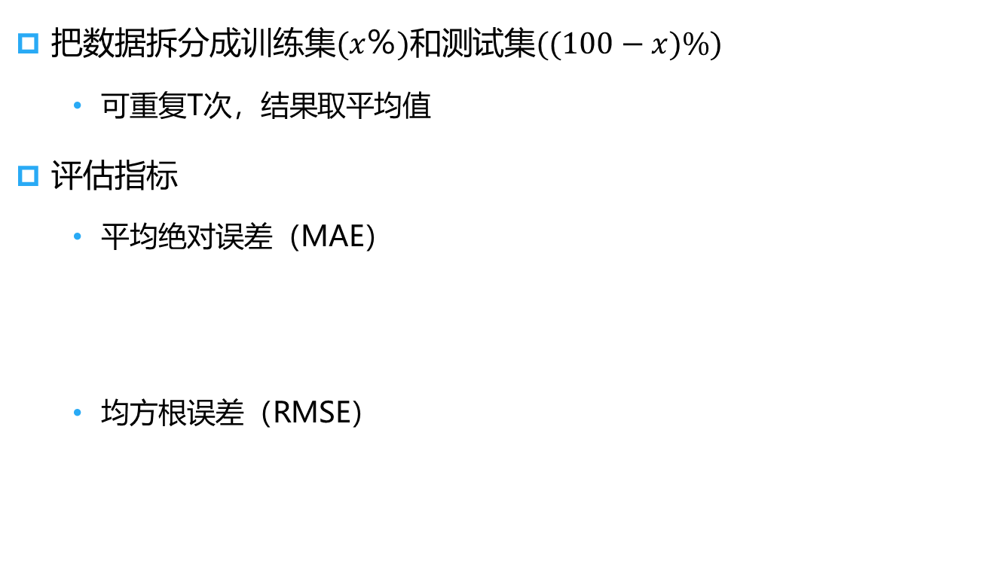
实验设置
把数据拆分成训练集$(x％)$和测试集$((100−x)\%)‏$
可重复T次，结果取平均值
评估指标
平均绝对误差（MAE）
均方根误差（RMSE）
$$\text{MAE}=\frac{1}{|D_{\text{test}}|}\sum_{\left(u,i,r\right)∈D_{test}}{|r−{\hat{r}}_{u,i}\text{|}}$$
$$\text{RMSE}=\sqrt{\frac{1}{|D_{test}|}\sum_{\left(u,i,r\right)∈D_{test}}{{\left(r−{\hat{r}}_{u,i}\right)}^{2}}}$$

Slide 32
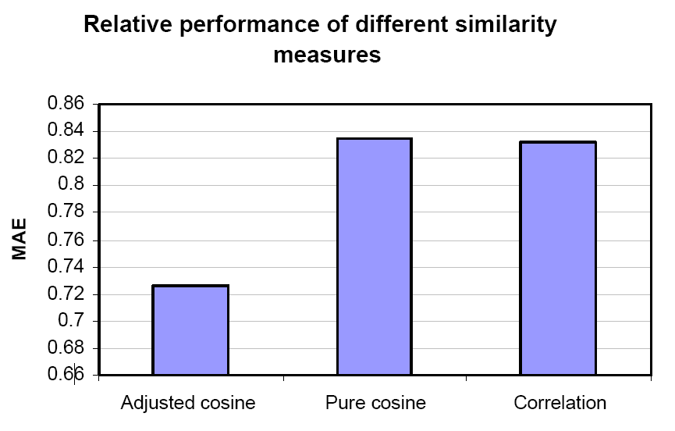
相似度量的表现
$$s_{i}^{adcos}(i_{a},i_{b})=\frac{\sum_{m}{\left(x_{u,a}−{\overline{x}}_{u})(x_{u,b}−{\overline{x}}_{u}\right)}}{\sqrt{\sum_{u}{{\left(x_{u,a}−{\overline{x}}_{u}\right)}^{2}\sum_{u}{{\left(x_{u,b}−{\overline{x}}_{u}\right)}^{2}}}}}$$
$$s_{i}^{corr}(i_{a},i_{b})=\frac{\sum_{u}{\left(x_{u,a}−{\overline{x}}_{a})(x_{u,b}−{\overline{x}}_{b}\right)}}{\sqrt{\sum_{u}{{\left(x_{u,a}−{\overline{x}}_{a}\right)}^{2}\sum_{u}{{\left(x_{u,b}−{\overline{x}}_{b}\right)}^{2}}}}}$$
$$s_{i}^{cos}(i_{a},i_{b})=\frac{\sum_{u}{x_{u,a}x_{u,b}}}{\sqrt{\sum_{u}{x_{u,a}^{2}}\sum_{u}{x_{u,b}^{2}}}}$$

Slide 33
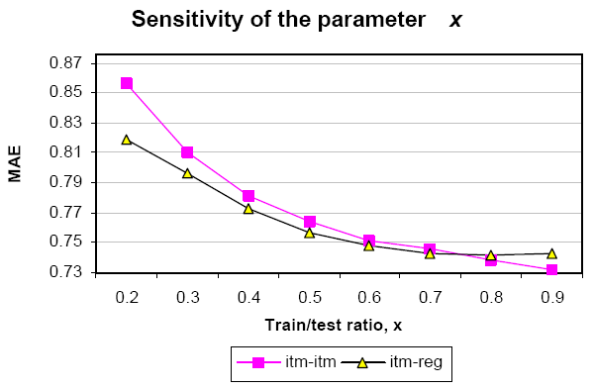
训练/测试比例的敏感度
大的训练集表现更好

Slide 34
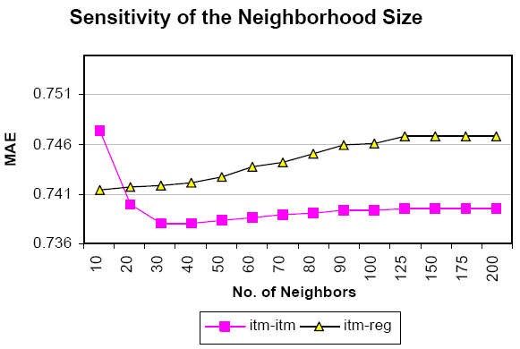
邻居大小k的敏感度
k=30 表现最好

Slide 35
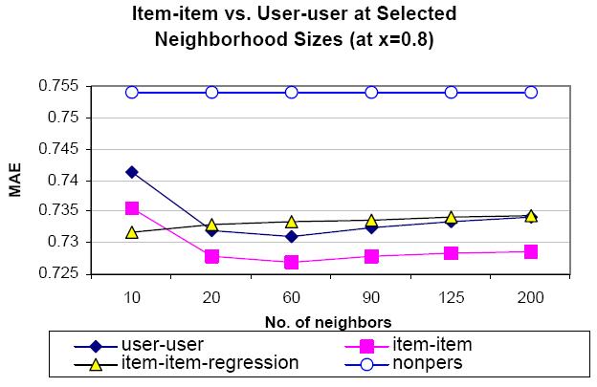
基于物品 vs. 基于用户
基于物品通常比基于用户表现好
物品-物品相似度通常更加稳定和客观

Slide 36
基于KNN的方法总结
直接，有高度可解释性
没有参数学习
只有一个超参数k可以调整
无法通过学习得到改善
效率可能是一个严重的问题
当用户/项目编号很大时
当有大量的用户-物品评分时
我们可能需要一个参数化和可学习的模型

Slide 37
k近邻算法
张伟楠 – 上海交通大学

Slide 38
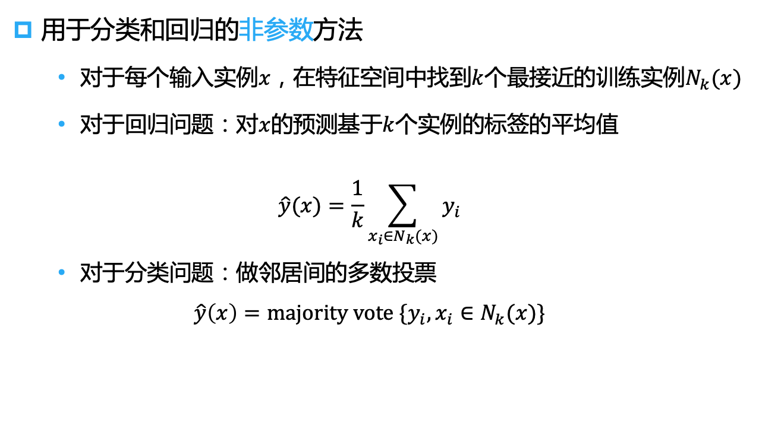
k近邻算法 (K-Nearest Neighbor Algorithm)
用于分类和回归的非参数方法
对于每个输入实例$x$，在特征空间中找到$k$个最接近的训练实例$N_{k}(x)$
对于回归问题：对$x$的预测基于$k$个实例的标签的平均值
$$\hat{y}(x)=\frac{1}{k}\sum_{x_{i}∈N_{k}(x)}{y_{i}}$$
对于分类问题：做邻居间的多数投票
$$\hat{y}\left(x\right)=majority vote \{y_{i},x_{i}∈N_{k}(x)\}$$

Slide 39
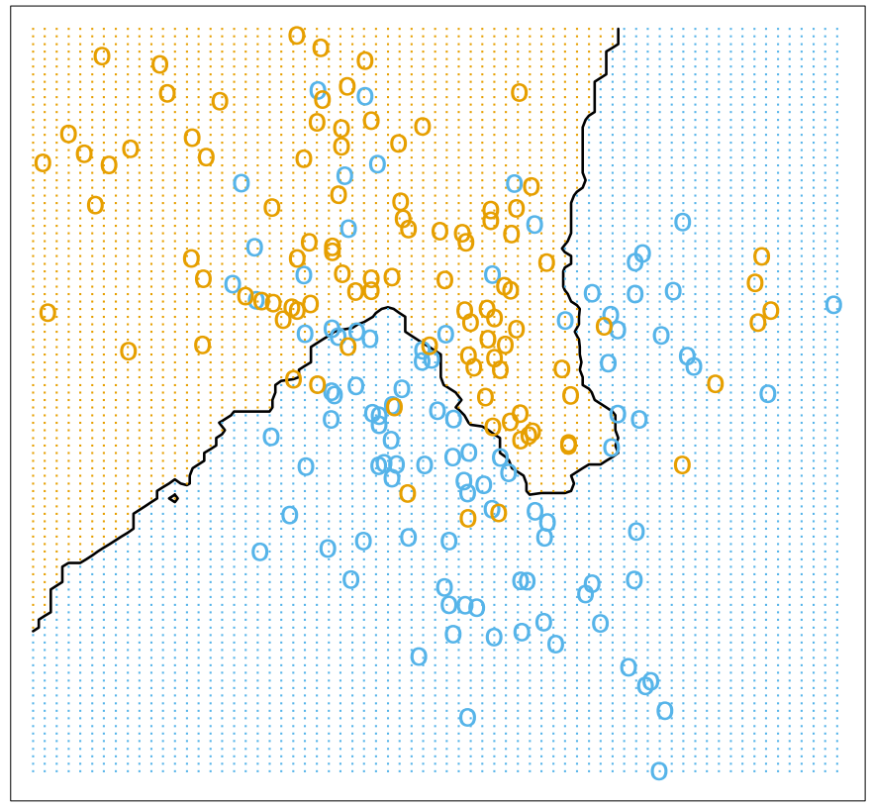
KNN例子
15-近邻

Slide 40
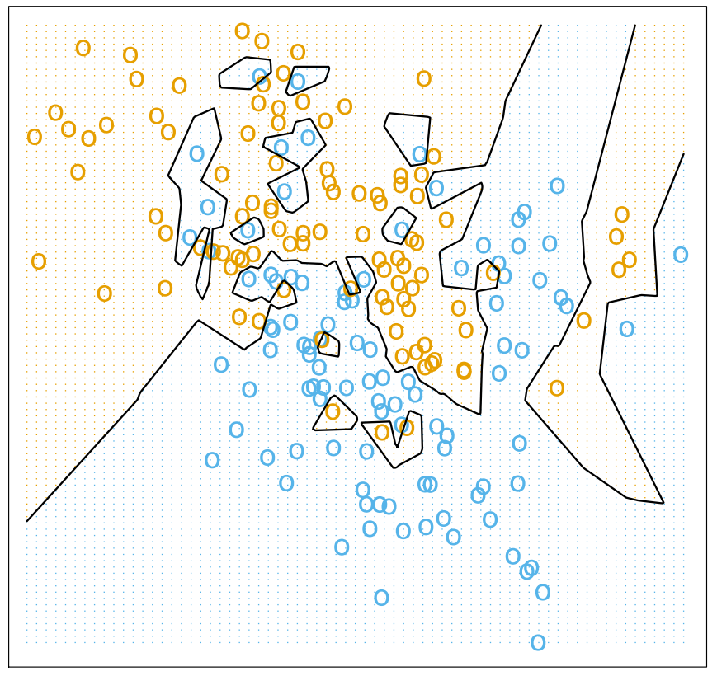
KNN例子
1-近邻

Slide 41
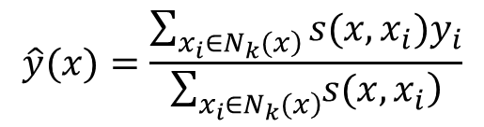
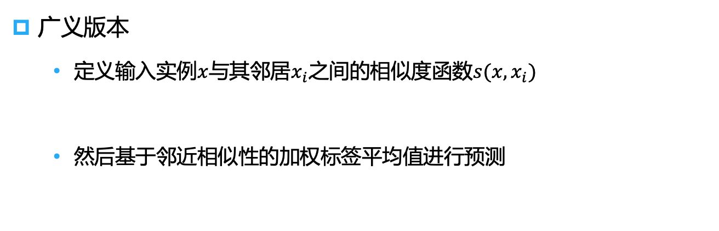
k近邻算法 (KNN)
广义版本
定义输入实例$x$与其邻居$x_{i}$之间的相似度函数$s(x,x_{i})$
然后基于邻近相似性的加权标签平均值进行预测
$$\hat{y}(x)=\frac{\sum_{\left.x_{i}∈N_{k}(x\right)}{s(x,x_{i})y_{i}}}{\sum_{\left.x_{i}∈N_{k}(x\right)}{\left.s(x,x_{i}\right)}}$$

Slide 42
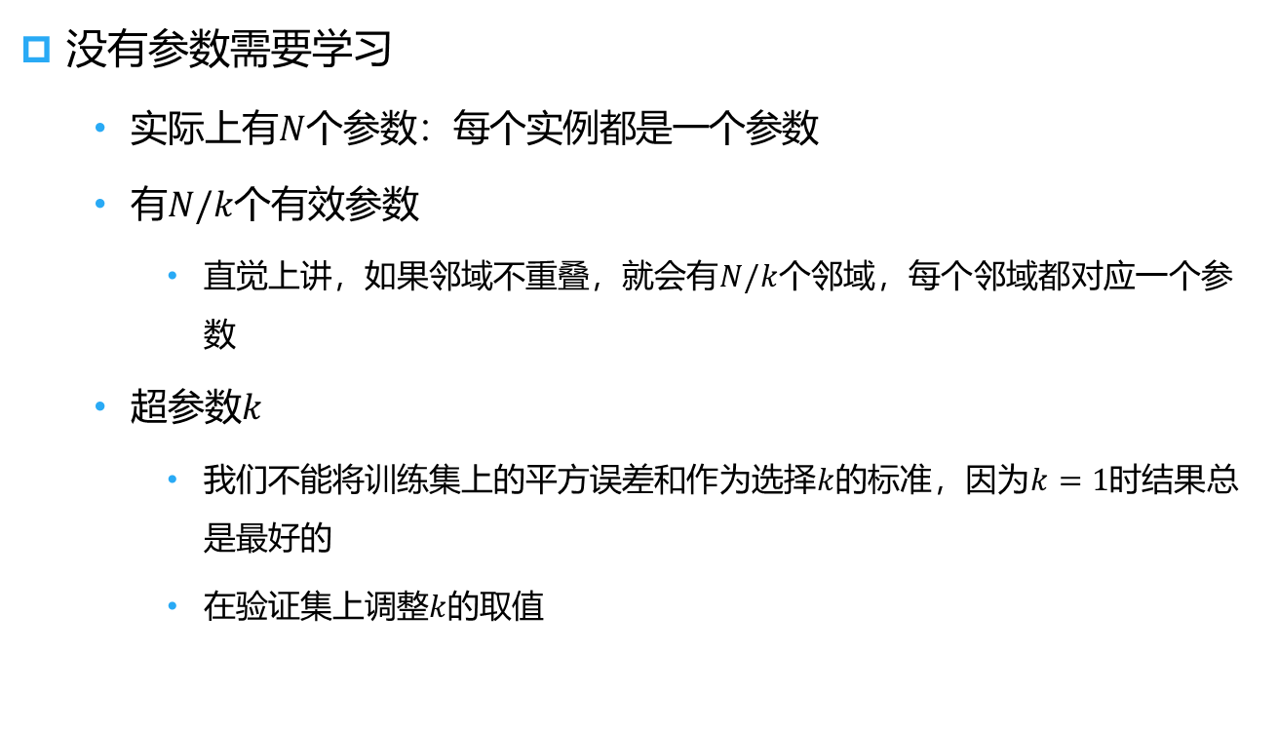
非参数KNN
没有参数需要学习
实际上有$N$个参数：每个实例都是一个参数
有$N/k$个有效参数
直觉上讲，如果邻域不重叠，就会有$N/k$个邻域，每个邻域都对应一个参数
超参数$k$
我们不能将训练集上的平方误差和作为选择$k$的标准，因为$k=1$时结果总是最好的
在验证集上调整$k$的取值

Slide 43
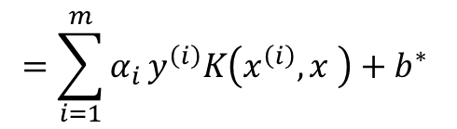

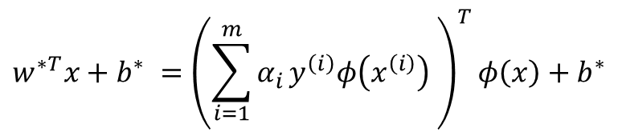
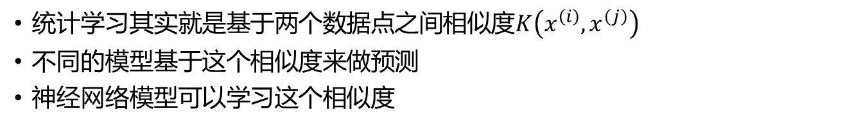




k近邻思想在统计学习中的重要性
核方法
$$K\left(x^{\left(i\right)},x^{\left(j\right)}\right) =φ{\left(x^{\left(i\right)}\right)}^{T}φ\left(x^{\left(j\right)}\right)$$
广义线性模型
SVM模型
$$\hat{y}=Φ\hat{θ} =ΦΦ^{T}{\left(ΦΦ^{T}+λI_{n}\right)}^{−1}y$$
$$w^{∗T}x+b^{∗} ={\left(\sum_{i=1}^{m}{α_{i}}y^{\left(i\right)}φ\left(x^{\left(i\right)}\right) \right)}^{T}φ\left(x\right)+b^{∗}$$
$$=K{\left(K+λI_{n}\right)}^{−1}y$$
$$\hat{y}=φ{\left(x\right)}^{T}\hat{θ} =K(x){\left(K+λI_{n}\right)}^{−1}y$$
$$=\sum_{i=1}^{m}{α_{i}}y^{\left(i\right)}K\left({x^{\left(i\right)},x}^{ }\right)+b^{∗}$$
$K\left(x\right)=$ $φ{\left(x\right)}^{T}Φ^{T}$
统计学习其实就是基于两个数据点之间相似度$K\left(x^{\left(i\right)},x^{\left(j\right)}\right)$
不同的模型基于这个相似度来做预测
神经网络模型可以学习这个相似度

Slide 44
矩阵分解
张伟楠 – 上海交通大学

Slide 45



矩阵分解（ Matrix Factorization ）
$$≅$$
$$⋅$$

Slide 46






矩阵分解（ Matrix Factorization ）
物品
 | 4 |  | 5 |  |  | 5 |  |  | 3 |  | 1
3 | 1 | 2 |  |  | 4 |  | ? | 4 | 5
 | 5 | 3 | 4 |  | 3 |  | 2 | 1 |  | 4 | 2
 | 2 |  |  | 4 |  |  | 5 |  | 4 | 2
5 | 2 |  |  |  |  | 2 | 4 | 3 | 4
 | 4 |  |  | 2 |  |  | 3 |  | 3 |  | 1
$${\hat{r}}_{u,i}=p_{u}^{⊤}q_{i}$$
用户
$$i$$
物品
.2 | -.4 | .1
.5 | .6 | -.5
.5 | .3 | -.2
.3 | 2.1 | 1.1
-2 | 2.1 | -.7
.3 | .7 | -1
-.9 | 2.4 | 1.4 | .3 | -.4 | .8 | -.5 | -2 | .5 | .3 | -.2 | 1.1
1.3 | -.1 | 1.2 | -.7 | 2.9 | 1.4 | -1 | .3 | 1.4 | .5 | .7 | -.8
.1 | -.6 | .7 | .8 | .4 | -.3 | .9 | 2.4 | 1.7 | .6 | -.4 | 2.1
$$≈$$
$$u$$
$$⋅$$
用户

Slide 47
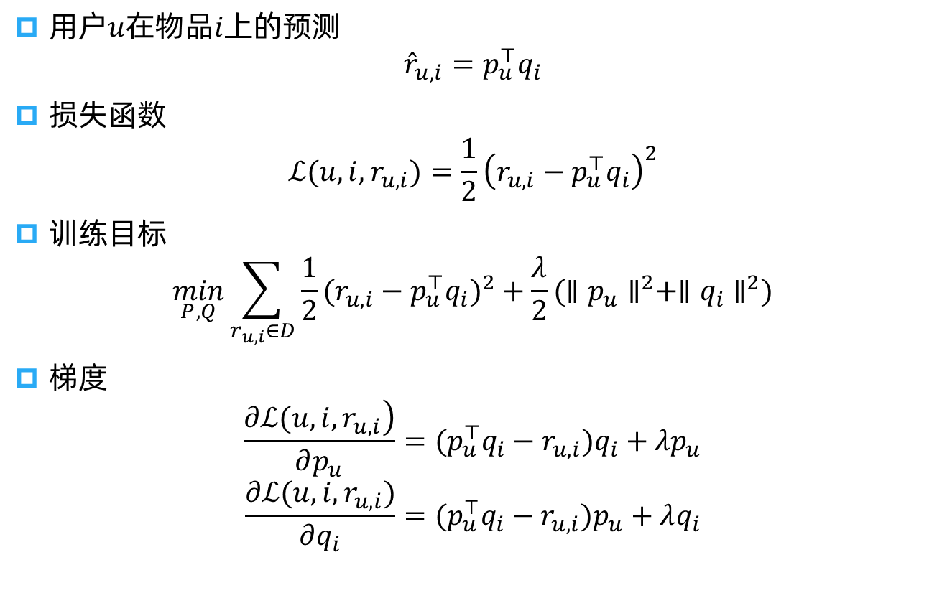
基本的矩阵分解模型
用户$u$在物品$i上$的预测
$${\hat{r}}_{u,i}=p_{u}^{⊤}q_{i}$$
损失函数
$$ℒ(u,i,r_{u,i})=\frac{1}{2}{\left(r_{u,i}−p_{u}^{⊤}q_{i}\right)}^{2}$$
训练目标
$$\min_{P,Q}\sum_{r_{u,i}∈D}{\frac{1}{2}(r_{u,i}−p_{u}^{⊤}q_{i})^{2}+\frac{λ}{2}(∥p_{u}∥^{2}+∥q_{i}∥^{2})}$$
梯度
$$\frac{\left.∂ℒ(u,i,r_{u,i}\right)}{∂p_{u}}=(p_{u}^{⊤}q_{i}−r_{u,i})q_{i}+λp_{u}$$
$$\frac{∂ℒ(u,i,r_{u,i})}{∂q_{i}}=(p_{u}^{⊤}q_{i}−r_{u,i})p_{u}+λq_{i}$$
双线性模型

Slide 48

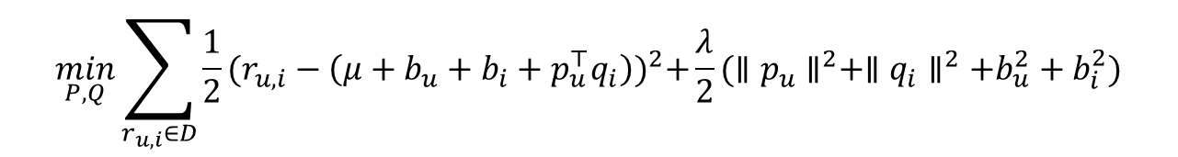

带偏置的矩阵分解模型
用户$u$在物品$i上$的预测
$${\hat{r}}_{u,i}=μ+b_{u}+b_{i}+p_{u}^{⊤}q_{i}$$
训练目标
梯度更新
全局偏置
用户偏置
物品偏置
用户-物品交互
$$\min_{P,Q}\sum_{r_{u,i}∈D}{\frac{1}{2}{(r_{u,i}−\left(μ+b_{u}+b_{i}+p_{u}^{⊤}q_{i}\right))}^{2}+\frac{λ}{2}(∥p_{u}∥^{2}+∥q_{i}∥^{2}+b_{u}^{2}+b_{i}^{2})}$$
$$\begin{aligned}δ&=r_{u,i}−\left(μ+b_{u}+b_{i}+p_{u}^{⊤}q_{i}\right) \\ μ&←μ+ηδ \\ b_{u}&←\left(1−ηλ\right)b_{u}+ηδ \\ b_{i}&←\left(1−ηλ\right)b_{i}+ηδ \\ p_{u}&←\left(1−ηλ\right)p_{u}+ηδq_{i} \\ q_{i}&←\left(1−ηλ\right)q_{i}+ηδp_{u}\end{aligned}$$

Slide 49
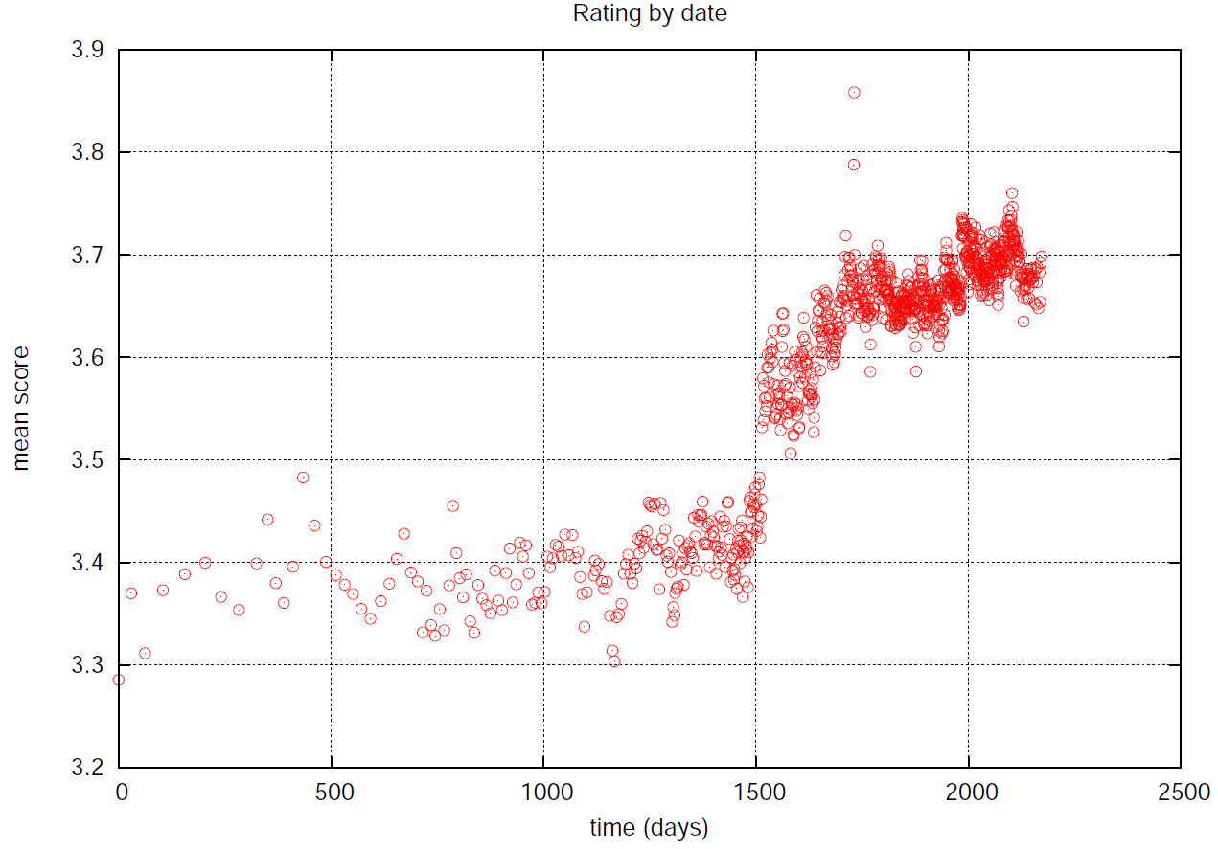
时间动态变化
约1500天（2004年初）进入数据集的平均电影评分突然上升

Slide 50
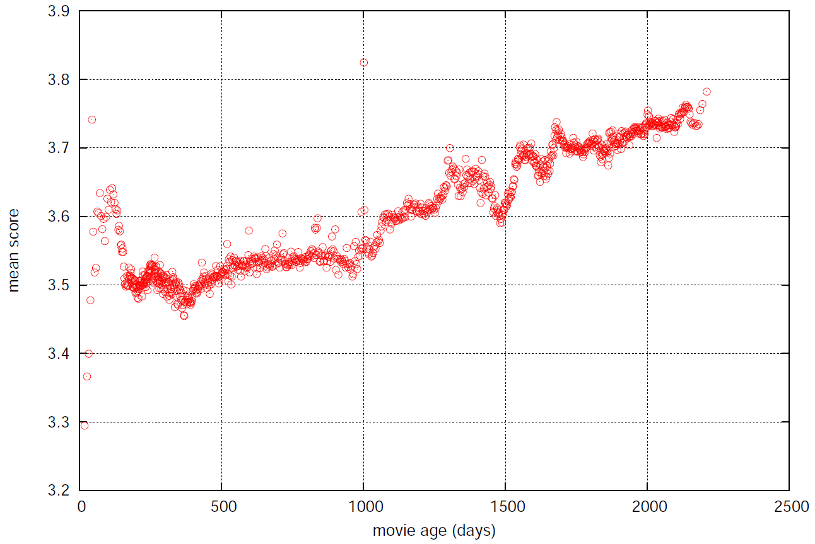
时间动态变化
对于更老的电影，人们往往给予更高的评分

Slide 51
动态变化的多个原因
物品方面的影响
物品受欢迎程度不断变化
季节性原因影响物品的受欢迎程度
用户方面的影响
用户改变了他们的品味
暂时的，短期偏置
浮动的评分等级
在一个家庭里实际评分人的改变

Slide 52

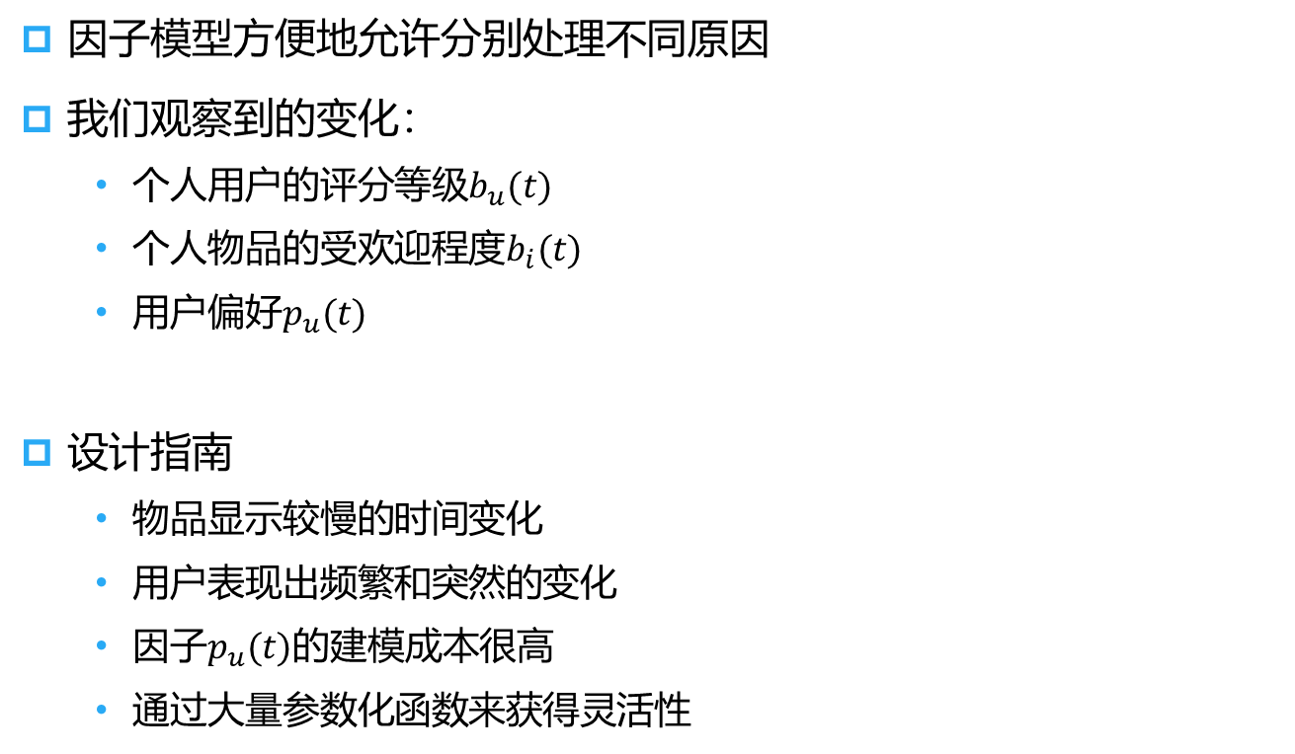
解决动态变化问题
因子模型方便地允许分别处理不同原因
我们观察到的变化：
个人用户的评分等级$b_{u}(t)$
个人物品的受欢迎程度$b_{i}(t)$
用户偏好$p_{u}(t)$
设计指南
物品显示较慢的时间变化
用户表现出频繁和突然的变化
因子$p_{u}(t)$的建模成本很高
通过大量参数化函数来获得灵活性
$$r_{u,i}(t)=μ+b_{u}(t)+b_{i}(t)+{p_{u}(t)}^{⊤}q_{i}$$

Slide 53
Review: 带偏置的矩阵分解模型
用户$u$在物品$i上$的预测
$${\hat{r}}_{u,i}=μ+b_{u}+b_{i}+p_{u}^{⊤}q_{i}$$
训练目标
梯度更新
全局偏置
用户偏置
物品偏置
用户-物品交互
$$\min_{P,Q}\sum_{r_{u,i}∈D}{\frac{1}{2}{(r_{u,i}−\left(μ+b_{u}+b_{i}+p_{u}^{⊤}q_{i}\right))}^{2}+\frac{λ}{2}(∥p_{u}∥^{2}+∥q_{i}∥^{2}+b_{u}^{2}+b_{i}^{2})}$$
$$\begin{aligned}δ&=r_{u,i}−\left(μ+b_{u}+b_{i}+p_{u}^{⊤}q_{i}\right) \\ μ&←μ+ηδ \\ b_{u}&←\left(1−ηλ\right)b_{u}+ηδ \\ b_{i}&←\left(1−ηλ\right)b_{i}+ηδ \\ p_{u}&←\left(1−ηλ\right)p_{u}+ηδq_{i} \\ q_{i}&←\left(1−ηλ\right)q_{i}+ηδp_{u}\end{aligned}$$

Slide 54
基于邻居（相似性）的矩阵分解
假设：用户以前消费过的物品反映了她的品味
从这些“类似的”物品中获取未知评分（物品-物品变体）
?
候选物品
消费过的物品
消费过的物品
消费过的物品

Slide 55
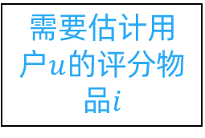
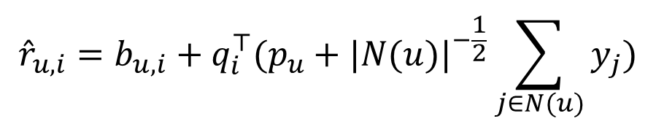

基于邻居的矩阵分解：SVD++
$${\hat{r}}_{u,i}=b_{u,i}+q_{i}^{⊤}(p_{u}+|N(u)|^{−\frac{1}{2}}\sum_{j∈N(u)}{y_{j}})$$
需要估计用户$u$的评分物品$i$
偏置
物品向量
用户向量
用户之前评分的物品的集合
为了表示邻居相似度的物品向量
每个物品有两个潜在向量
本身的物品向量$q_{i}$
用于估计候选物品和目标用户之间的相似度的向量$y_{i}$

Slide 56
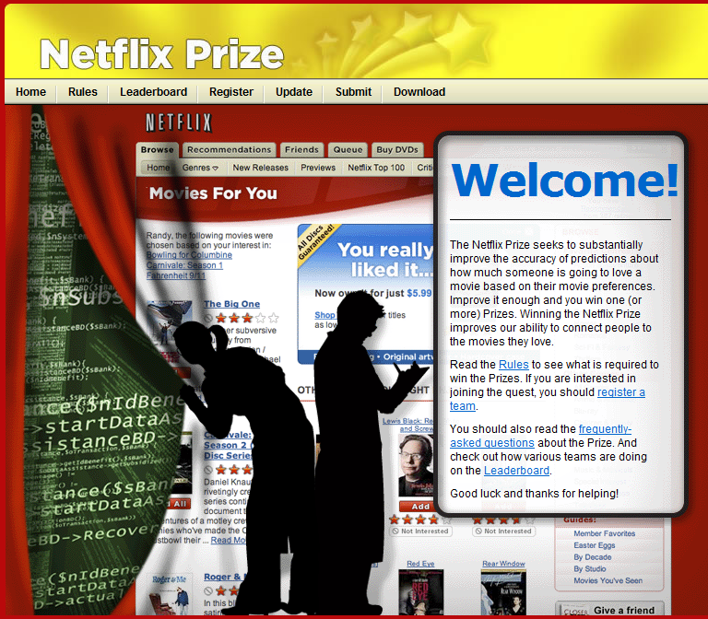
Netflix奖
针对电影的最佳协同过滤算法的公开比赛
始于2006年10月2日
一项价值数百万美元的挑战，将Netflix推荐算法的准确度（RMSE）提高10％
Netflix提供
训练数据：100,480,507评分：
480,189位用户x 17,770部电影
格式：<用户，电影，日期，评级>
两种流行的方法：
矩阵分解
K近邻算法

Slide 57
Netflix奖
全局平均: 1.1296
错误
寻找更好的物品
用户平均: 1.0651
电影平均: 1.0533
个性化
电影赛: 0.9514; Baseline
“算法”
静态邻居: 0.9002
静态分解: 0.8911
时间效应
动态邻居: 0.8885
动态分解: 0.8794
准确
大奖: 0.8563; 10% 提升
动态邻居模型作为动态因子模型提供相同的相对RMSE提升(0.0117)

Slide 58
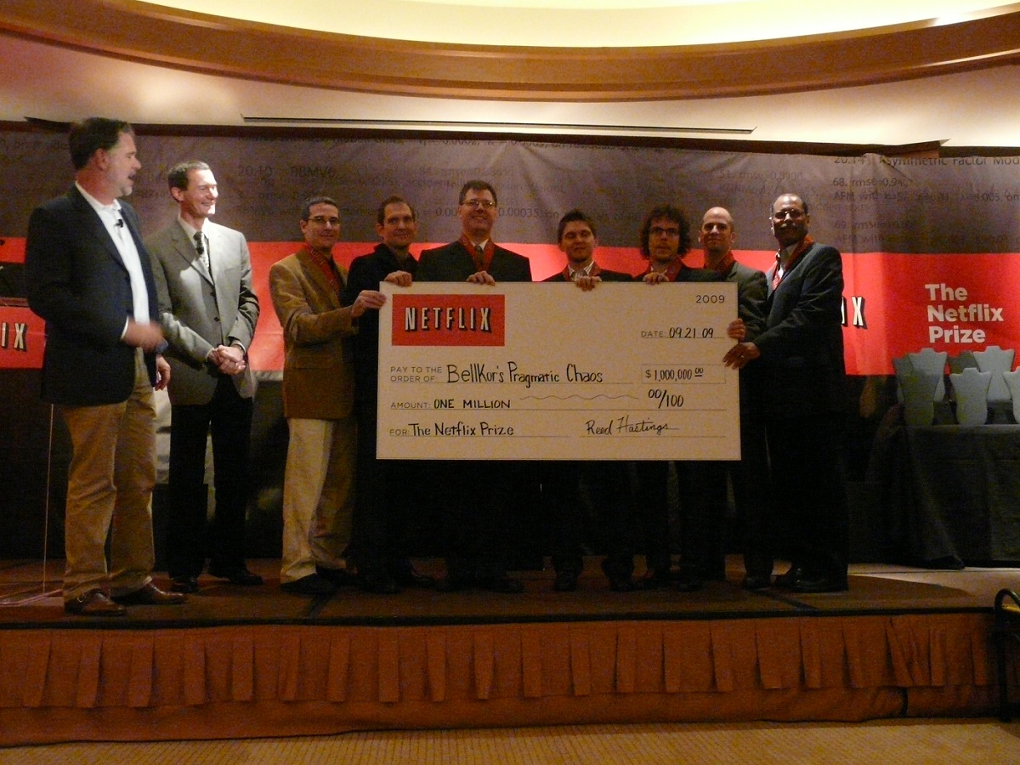

Slide 59
双线性模型
张伟楠 – 上海交通大学

Slide 60
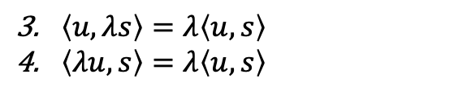
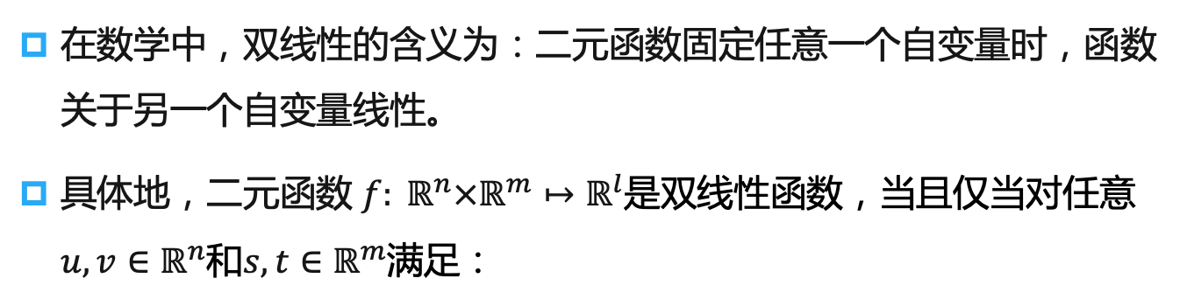
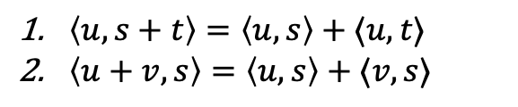
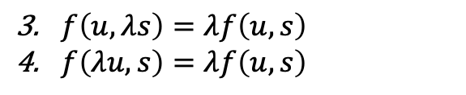
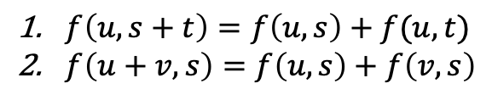
双线性
在数学中，双线性的含义为：二元函数固定任意一个自变量时，函数关于另一个自变量线性。
具体地，二元函数 $f: ℝ^{n}×ℝ^{m}↦ℝ^{l}$是双线性函数，当且仅当对任意${u, v∈ℝ}^{n}$和${s, t∈ℝ}^{m}$满足：
$f\left(u,s+t\right)=f\left(u,s\right)+f(u,t)$
$f\left(u+v,s\right)=f\left(u,s\right)+f\left(v,s\right)$
$f\left(u,λs\right)=λf\left(u,s\right)$
$f\left(λu,s\right)=λf\left(u,s\right)$
最简单的双线性函数的例子是向量内积 $⟨⋅,⋅⟩$，可以验证：
$\left\langle u,s+t\right\rangle =\left\langle u,s\right\rangle +⟨u,t⟩$
$\left\langle u+v,s\right\rangle =\left\langle u,s\right\rangle +⟨v,s⟩$
$\left\langle u,λs\right\rangle =λ\left\langle u,s\right\rangle$
$\left\langle λu, s\right\rangle =λ\left\langle u,s\right\rangle$

Slide 61
矩阵分解是最简单的双线性模型之一
物品
 | 4 |  | 5 |  |  | 5 |  |  | 3 |  | 1
3 | 1 | 2 |  |  | 4 |  | ? | 4 | 5
 | 5 | 3 | 4 |  | 3 |  | 2 | 1 |  | 4 | 2
 | 2 |  |  | 4 |  |  | 5 |  | 4 | 2
5 | 2 |  |  |  |  | 2 | 4 | 3 | 4
 | 4 |  |  | 2 |  |  | 3 |  | 3 |  | 1
$${\hat{r}}_{u,i}=p_{u}^{⊤}q_{i}$$
用户
$$i$$
物品
.2 | -.4 | .1
.5 | .6 | -.5
.5 | .3 | -.2
.3 | 2.1 | 1.1
-2 | 2.1 | -.7
.3 | .7 | -1
-.9 | 2.4 | 1.4 | .3 | -.4 | .8 | -.5 | -2 | .5 | .3 | -.2 | 1.1
1.3 | -.1 | 1.2 | -.7 | 2.9 | 1.4 | -1 | .3 | 1.4 | .5 | .7 | -.8
.1 | -.6 | .7 | .8 | .4 | -.3 | .9 | 2.4 | 1.7 | .6 | -.4 | 2.1
$$≈$$
$$u$$
$$⋅$$
用户

Slide 62
因子分解机
张伟楠 – 上海交通大学

Slide 63
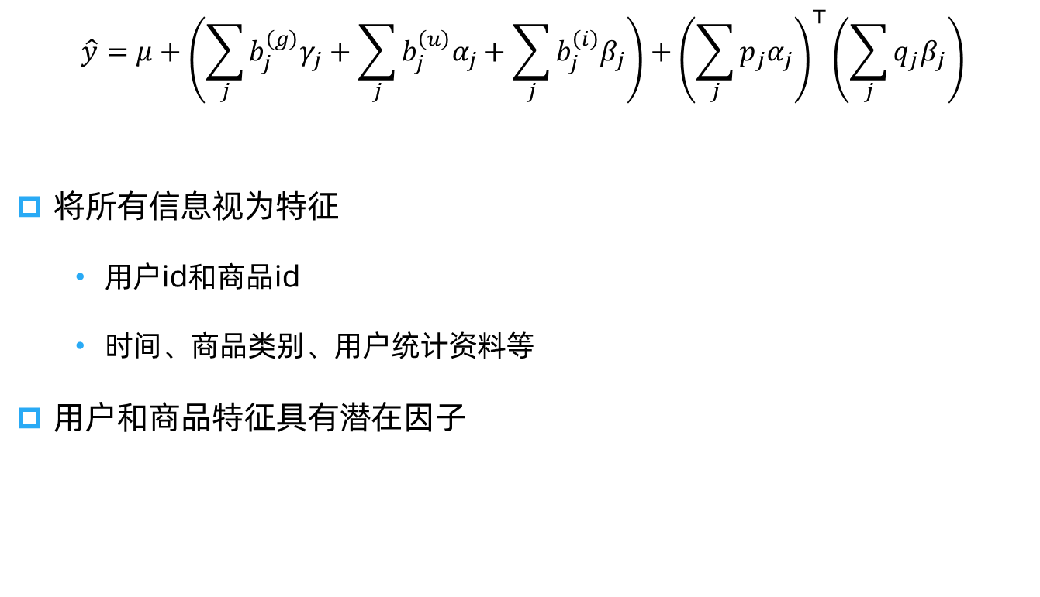
基于特征的矩阵分解
$$\hat{y}=μ+\left(\sum_{j}{b_{j}^{\left(g\right)}γ_{j}}+\sum_{j}{b_{j}^{\left(u\right)}α_{j}}+\sum_{j}{b_{j}^{\left(i\right)}β_{j}}\right)+{\left(\sum_{j}{p_{j}α_{j}}\right)}^{⊤}\left(\sum_{j}{q_{j}β_{j}}\right)$$
将所有信息视为特征
用户id和商品id
时间、商品类别、用户统计资料等
用户和商品特征具有潜在因子

Slide 64
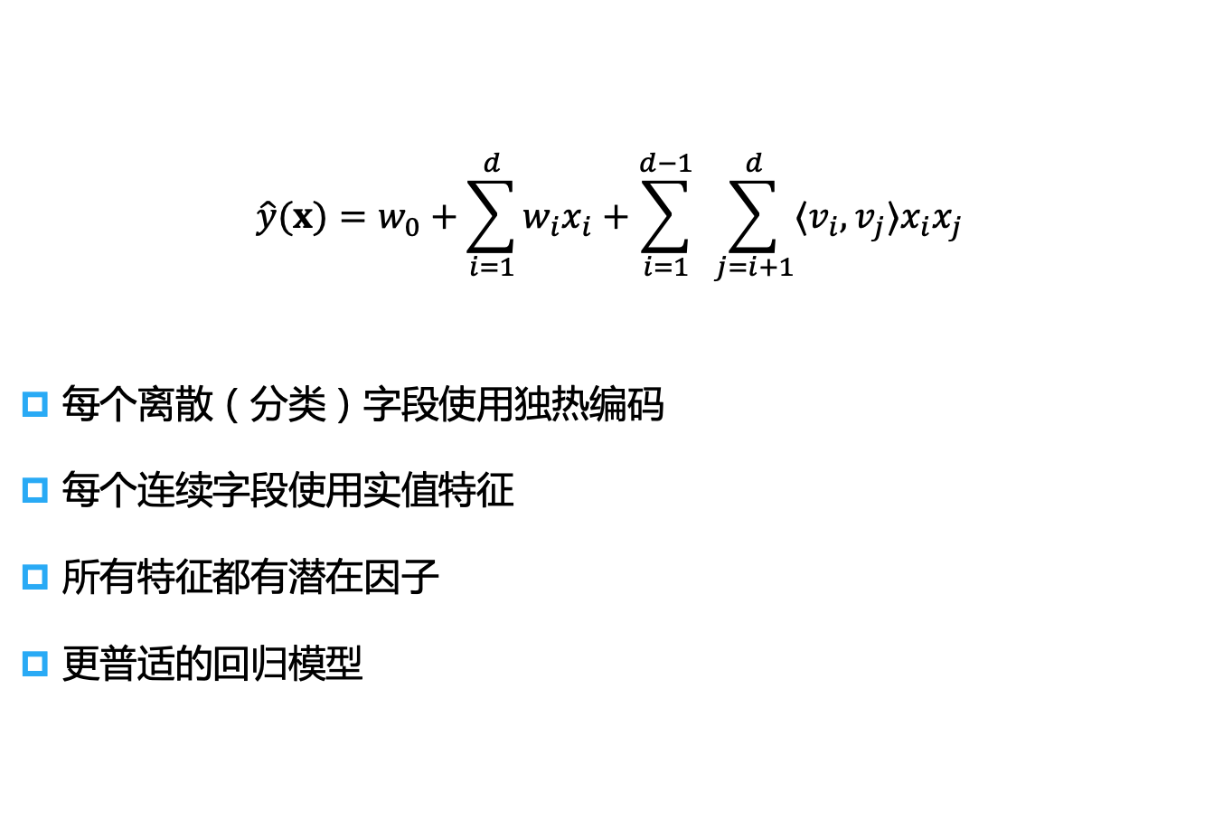
因子分解机(Factorization Machine)
$$\hat{y}(x)=w_{0}+\sum_{i=1}^{d}{w_{i}x_{i}}+\sum_{i=1}^{d−1}{ }\sum_{j=i+1}^{d}{⟨v_{i},v_{j}⟩x_{i}x_{j}}$$
每个离散（分类）字段使用独热编码
每个连续字段使用实值特征
所有特征都有潜在因子
更普适的回归模型

Slide 65
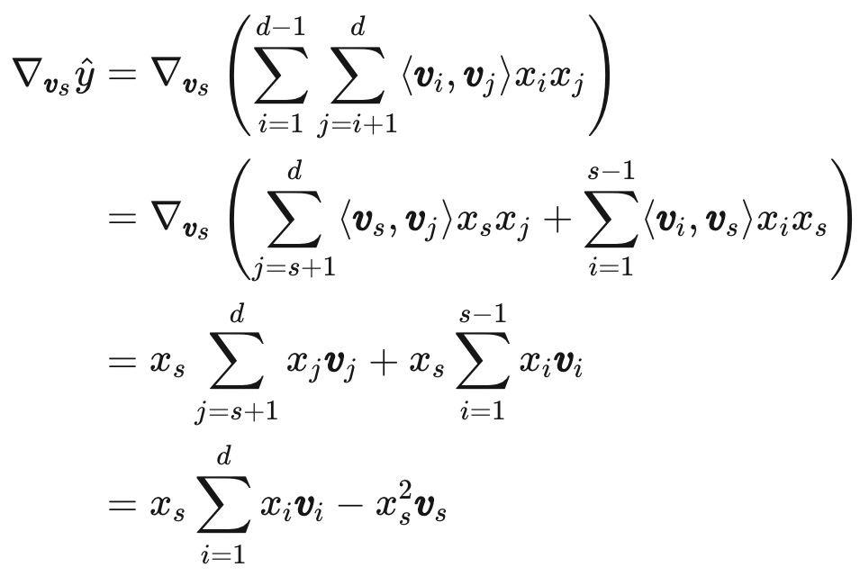
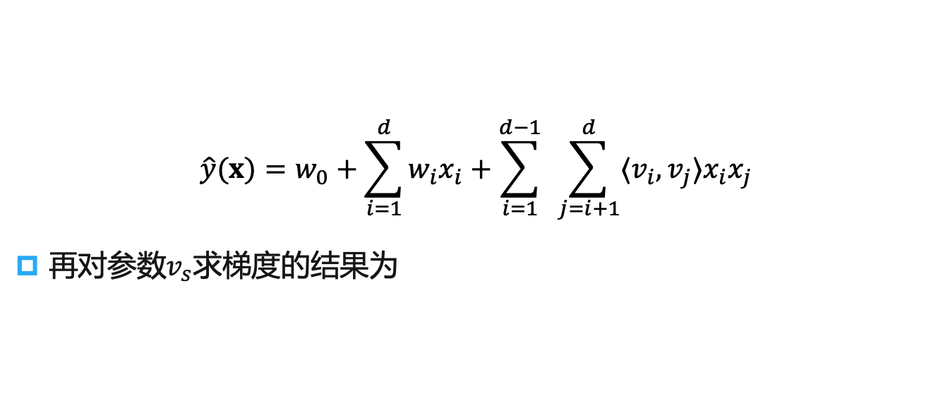
因子分解机 (Factorization Machine)
$$\hat{y}(x)=w_{0}+\sum_{i=1}^{d}{w_{i}x_{i}}+\sum_{i=1}^{d−1}{ }\sum_{j=i+1}^{d}{⟨v_{i},v_{j}⟩x_{i}x_{j}}$$
再对参数$v_{s}$求梯度的结果为
为了简洁，我们采用了不太严谨的写法，当s=1或s=d时会出现求和下界大于上界的情况

Slide 66
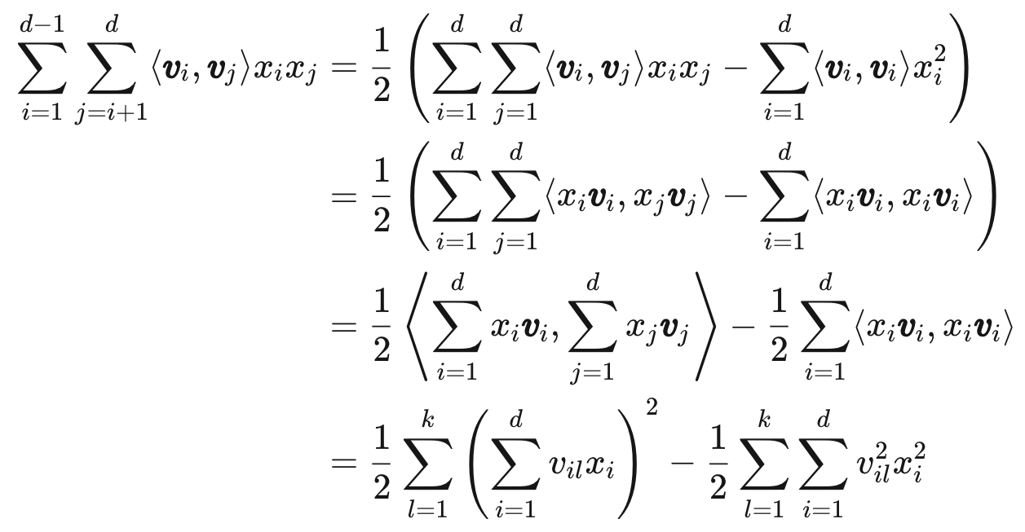
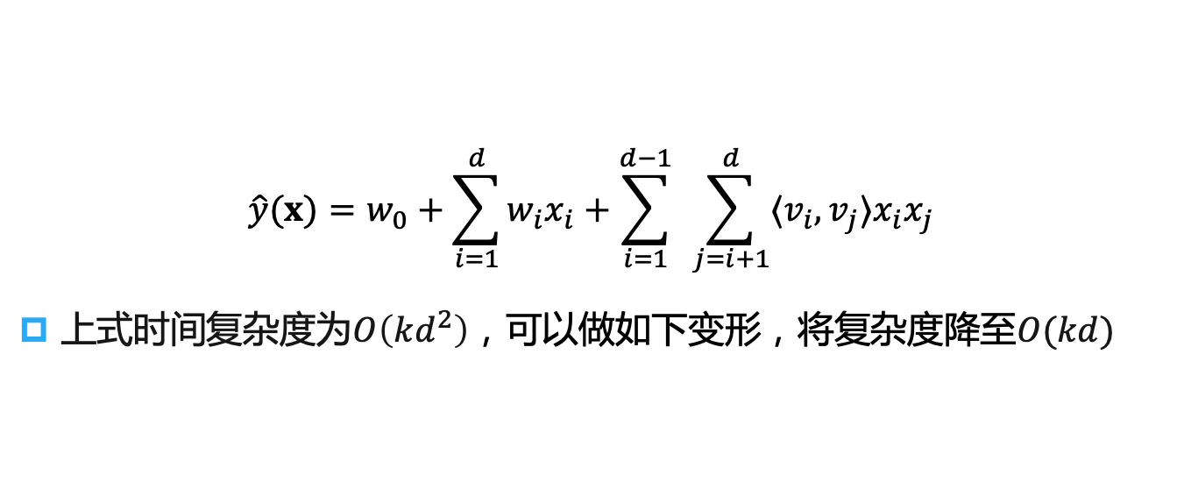
因子分解机 (Factorization Machine)
$$\hat{y}(x)=w_{0}+\sum_{i=1}^{d}{w_{i}x_{i}}+\sum_{i=1}^{d−1}{ }\sum_{j=i+1}^{d}{⟨v_{i},v_{j}⟩x_{i}x_{j}}$$
上式时间复杂度为$O\left(kd^{2}\right)$，可以做如下变形，将复杂度降至$O(kd)$

Slide 67
实验结果（review线性模型最后部分的实验）
性能
与非线性模型相比，线性模型具有以下优缺点
优点：标准化，易于理解和实施，高效和可扩展
缺点：建模局限（特征独立假设），无法探索特征交互
Model | Linearity | AUC |  | Log Loss
 |  | Criteo | iPinYou | Criteo | iPinYou
Logistic Regression | Linear | 71.48% | 73.43% | 0.1334 | 5.581e-3
Factorization Machine | Bi-linear | 72.20% | 75.52% | 0.1324 | 5.504e-3
Deep Neural Networks | Non-linear | 75.66% | 76.19% | 0.1283 | 5.443e-3

Slide 68
总结KNN和双线性模型
协同过滤是推荐系统中的重要机器学习技术，主要探索学习数据点之间的相似性，进而对目标标签做出预测
KNN算法是最简单的非参数化模型
矩阵分解是最基础的双线性模型。参数向量的内积操作是双线性模型中最常使用的操作，这时对一边参数向量求梯度，得到另一边参数向量的取值
因子分解机是一种通过向量内积来直接学习两两特征交互对标签预测的影响的通用模型

Slide 69
Notes:
制作感谢页（伯禹logo+打造AI领域的黄埔军校）

